Slide 1
Anatomie et physiologie de la peau

Slide 2
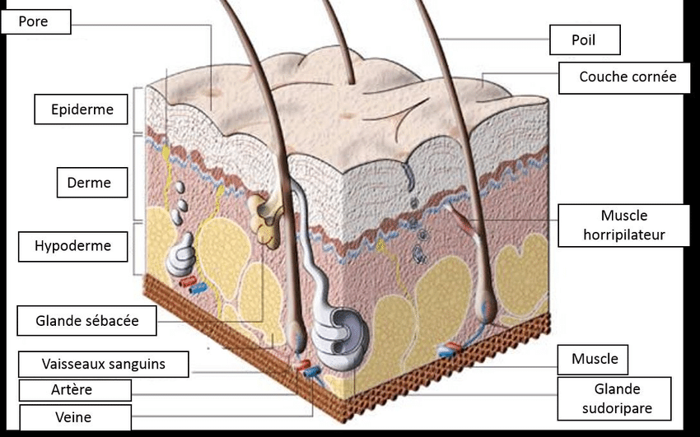
La peau

Slide 3
L’épiderme
Couche la plus superficielle
Environ 100 μm
Composé de plusieurs types de cellules :
Kératinocytes
Mélanocytes
Cellules de Langerhans
Cellules de Merkel
Rôle de l’épiderme :
Kératinisation
Mélanogénèse

Slide 4
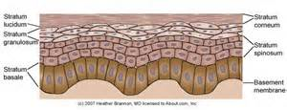
L’épiderme
Couche basale : 1 rangée de cellules cubiques
Couche épineuse : 5 à 10 couches : les cellules s’aplatissent
Couche granuleuse : cellules très aplaties
Couche cornée : empilement

Slide 5
L’épiderme
Kératinocytes
Naissent au niveau de la couche germinative et migrent à la surface en se différenciant : KERATINISATION = Mitose + Différenciation (cornéocyte)
Fabriquent des protéines très résistantes : kératines : 90% des cellules
Forment un épithélium de revêtement, stratifié, squameux, kératinisant
Couche basale : forme haute, gros noyau, structuré , pool germinatif
Couche épineuse : petits, arrondis, nbreux desmosomes, synthèse
Couche granuleuse : aplatis, jointifs, nombreuses granulations
Couche cornée : cornéocyte : pas de noyau, pas d’organites cytoplasmiques, complexe amorphe, enveloppe protéique dans lipides

Slide 6
La couche cornée
Kératinisation = équilibre
Production de cellules basale
Elimination : desquamation
➔ TURN OVER épidermique : 21 à 28 jours
Hydratation :
Intégrité membranaire
Présence de N.M.F.
Equilibre des lipides épidermiques
Equilibre entre milieu intérieur et extérieur

Slide 7
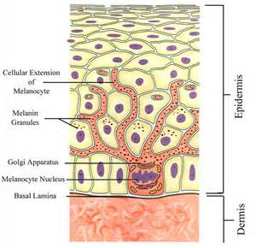
L’épiderme
Mélanocytes
Dans la couche basale à la
base des poils
Responsable de la synthèse
de la mélanine (pigmentation
et photoprotection)
1% de la population cellulaire
Transfert de la mélanine aux
kératinocytes par les dendrites

Slide 8
L’épiderme
Mélanocytes
Corps cellulaire globuleux
Présence de dendrites (vers le pôle supérieur)
Présence d’organites spécifiques : mélanosomes
Absence de desmosomes
Mélanines
Eumélanines : sombres
Phaeomélanines : claires, rouges
Proviennent de la dopaquinone
A partir de la tyrosine par la tyrosinase

Slide 9
L’épiderme
Le système pigmentaire
Fabrication de mélanosomes : grains qui se chargent dans la cellule de pigments mélaniques
Transfert des mélanosomes bourrés de mélanine aux kératinocytes
Regroupement des mélanosomes au-dessus du noyau des kératinocytes pour le protéger
Rupture des mélanosomes lors de la disparition des noyaux et répartition kératinocytaire des pigments mélaniques

Slide 10
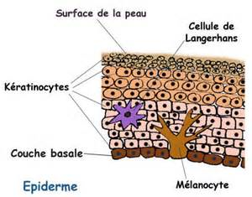
L’épiderme
Cellules de Langerhans :
macrophage intraépidermique
Situés dans la couche spineuse
Corps cellulaire en forme
d’étoile
Présence de dendrites
Initie la réponse immunitaire
spécifique
Non liés aux kératinocytes

Slide 11
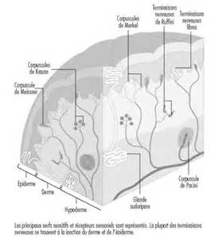
L’épiderme
Cellules de Merckel :
Cellule du tact
Situés dans la couche germinative
Responsable de la sensibilité tactile
(reliées aux fibres nerveuses)
Forme voisine des
kératinocytes
Présence de dendrites
Desmosomes : liés

Slide 12
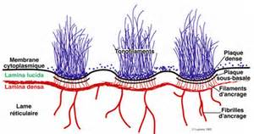
La jonction dermo-épidermique
Sépare le derme de l’épiderme, y est rattachée par des fibres d’encrage : surface de cohésion
Permet les échanges entre le derme et l’épiderme (eau, nutriments),
50 à 100 nm

Slide 13
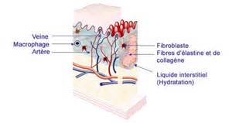
Le derme
Tissus nourricier et tissus de soutien
Derme papillaire superficiel
Derme réticulaire profond

Slide 14
Le derme
Epaisseur varie en fonction de la région anatomique, plus fin chez la femme
Tissus conjonctif vascularisé et innervé
Constituants
Fibroblastes : synthèse
Défense : macrophages, histiocytes, lymphocytes
Fibres : collagène, élastine
Substance fondamentale : eau , GAGs…..
Rôle
Nutrition et défense de l’épiderme
Soutien de l’épiderme

Slide 15
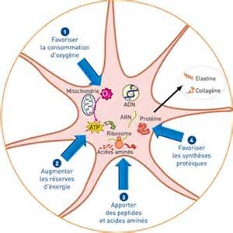
Le derme
Fibroblastes
En fuseau ou étoile
Synthétise et dégrade tous les
composants de la matrice du
derme (nombreuses enzymes)
Contrôle de la résistance et
l’élasticité du derme :Adhésion
entre cellules

Slide 16
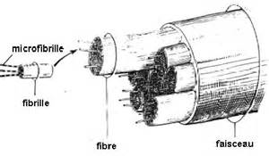
Le derme
Fibres de collagène
Protéines fibreuses disposées en faisceaux formant un réseau dense et solide
Représente 70% du derme
Assurent la fermeté et la solidité du derme
Peut s’étirer jusqu’à ½ sa longueur
Collagène I : le plus abondant et profond
Collagène III : petit diamètre, superficiel
Collagène V : cœur des fibrilles
Collagène XII : surface des fibres
Collagène XIV : surface des fibres

Slide 17
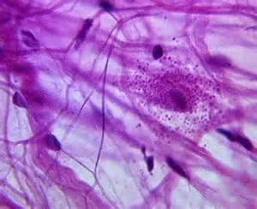
Le derme
Fibres d’élastine
Composés d’élastine (90%) et d’éléments micro-fibrillaires
Protéine non glycosylée
Elles sont capables de se tendre et se détendre comme un élastique
Maintient le réseau de collagène
Assurent l’élasticité du derme
Synthétisée en tropo élastine avant
de donner élastine et fibrille

Slide 18
Le derme
Substance fondamentale
Gel colloïdal riche en eau 70%
Macromolécules : glycoprotéines (10-15%) et protéoglycanes (2-5%)
Structure viscoélastique : résiste à la compression, permet le glissement des fibres
Protéoglycanes : GAGs greffés sur des protéines
Molécules chargées de très haut poids moléculaire
Fortement hydrophiles
Synthétisés dans le fibroblastes

Slide 19
Le derme
Substance fondamentale
EX : Acide hyaluronique
55% des GAG
Glycoprotéines de structure
Molécules glucidiques unies par liaisons covalentes sur des chaînes polypeptidiques
Fibronectine
Ancrage des fibres d’élastine

Slide 20
Le derme
Mastocytes
Cellules hématopoïétiques
2-5% des cellules dermiques
Proches de la jonction
Granulation intense : enzymes de l’inflammation
Activation : libération d’histamine, tryptase, héparine sulfate, cytokines pro-inflammatoire
Défense : réaction allergique, stockage des médiateurs de l’inflammation

Slide 21
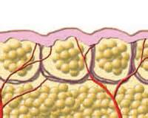
L’hypoderme
Tissus conjonctif adipeux
Couche de lobules adipeux
Fibres collagène et élastine
Vaisseaux sanguins
Vaisseaux lymphatiques
Rôle
Matelas de la peau
Thermorégulation
Homéostasie énergétique de l’organisme

Slide 22
L’hypoderme
Rôle
Métabolique
Réserve de lipides en triglycérides
Fournisseurs d’AG
Passage continu avec le derme
Distribution différente
Homme : partie haute du corps (androïde)
Femme : partie inférieure (gynoïde)

Slide 23
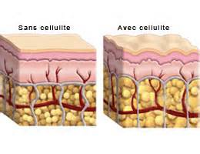
L’hypoderme
Adipocytes
Amas graisseux emprisonnés
dans les logettes fibreuses (collagène
et élastine)

Slide 24
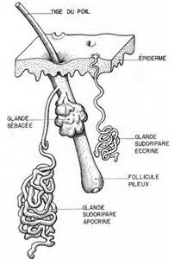
Les annexes
Les glandes sudoripares
2 à 5 millions
800 gr de sueur/jour
Eccrines : sur tout le corps, elles
régulent l’équilibre thermique, elles
produisent une sueur non grasse et non
odorante
Apocrines : sur la plante des pieds, les
aisselles, l’aine, elles produisent une sueur
plus grasse (annexés à une glande sébacée)
et plus odorantes, elles régulent l’élimination
d’une partie des toxines

Slide 25
Les annexeS
Les glandes sudoripares
Sécrétion la plus aqueuse de l’organisme
Sueur (4<pH<6,8)
99% eau
0,5% sels minéraux : NaCl, K, Ca, Phosphates
Oligoéléments : Cu, CA, P, Fe, Mg
0,5% de substances organiques : urée, ammoniaque, acide urique, créatinine, protéines, acides aminés, GAGs
Dérivés du glucose : acide urocanique, lactique, pyruvique
Rôle physiologique
Thermolyse
Hydratation cutanée
Lubrification : rôle mécanique
Antiseptique et antifongique

Slide 26
Les annexes
Les glandes sébacées
Elles sont annexées à chaque poil
800 gr de sueur/jour : sécrétion holocrine
Elles contiennent des sébocytes qui
synthétisent les lipides du sébum
Sébum : lubrifiant protecteur
Sébum+sueur = film hydrolipidique
Développées sur la zone T du visage, sur
la tête, le haut du dos, près des muqueuses.
Fonctions : fongistatique, protège de la
déshydratation, phéromones

Slide 27
Les annexes
Les glandes sébacées
Composition cireuse :
TG
AG libres
Cires estérifiées
Squalène
Ch libre, estérifié
céramides
Composition variable :
Age et type de peau
Régions du corps
pH, microflore, mode de vie

Slide 28
Les annexes
Les poils
Ils recouvrent la presque totalité du corps
Ils varient en densité, en couleur et en épaisseur selon leur localisation
Ils sont faits de kératine + grains de mélanine + lipides +eau
Les poils du scalp ou cheveux poussent plus vite
Situé dans le follicule pilo-sébacé
Nbe total (adulte) : 100 000/cm²
2 parties : la racine (vivante) et la tige pilaire (morte)

Slide 29
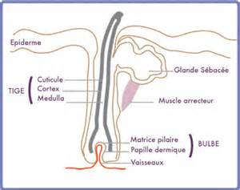
Les annexes
Les cheveux
La racine : capillaires, nerfs et
fibres de collagène
La tige pilaire : 3 couches
concentriques
La moelle : cellules arrondies peu
cohérentes
Le cortex fait de cellules cornées
pigmentées
La cuticule faite de cellules cornées translucides en écailles

Slide 30
Les annexes
Les cheveux
Kératine
Constituant principal du cheveu
Protéine fibreuse : chaîne en hélice ou en spirale allongée
Possibilité d’allongement (brushing, permanentes)
Lipides
Action lubrifiante
Cohésion cuticule-cortex
Eau

Slide 31
Les annexeS
Les cheveux
Phase anagène (croissance) : 3-5 ans : 85%
0,5 mm /jour
Phase catagène (inactivité) : 2-4 semaines : 1%
Croissance stoppée
Atrophie du follicule qui se détache de la papille
Phase télogène (élimination) : 2-4 mois : 14%
Expulsion du cheveu, poussé par un nouveau cheveu
Début du nouveau cycle
Perte normale : 50/j

Slide 32
La peaU
Système tégumentaire : le plus étendu et le plus lourd du corps humain :
Surface 1,5 à 2 m² chez un adulte
Poids : entre 3 et 3,5 kg
Epaisseur : 1,2 mm (<1 mm pour la paupière et 2,6 mm dans le dos)
Couleur : élément de différenciation ethnique
Pilosité : peau glabre uniquement aux paumes et aux plantes
1 cm² : 3 vaisseaux sanguins, 12 nerfs, 10 poils,15 glandes sébacées, 100 glandes sudoripares eccrines, 3 000 000 de cellules

Slide 33
La peaU
Fonctions multiples :
Fonction de protection :
agressions extérieures : agressions mécaniques, pollutions diverses, micro-organismes
Protection face au soleil
Fonction de thermorégulation :
Maintenir la température interne : 37°C
Fonction métabolique :
Synthèse de la vitamine D (UVB)
Fonction sensorielle :
Récepteurs du sens du toucher
Rôle d’information

